Slide 1


MANUAL DE USUARIO
VERSIÓN 1.0
AVISO DE CONFIDENCIALIDAD: la información contenida en este documento es de carácter confidencial y está legalmente protegida, solo destinada para el uso del destinatario (s) previsto (s). Cualquier divulgación, difusión, distribución o copia a personas ajenas a la empresa APM TERMINALS, está prohibida.

Slide 2


Manual de Usuario del Sistema Web de Automatización del Proceso de Saludos de Cumpleaños para el Personal de APM TERMINALS.

Slide 3

ÍNDICE
Objetivo del Manual | 4
Definición del Sistema | 4
1. INGRESO | 5
URL de acceso | 5
Credenciales de Administrador | 6
2. USUARIOS | 8
Listado | 8
Ver | 9
Editar | 10
3. EMPLEADOS | 11
Listado | 11
Ver | 12
Editar | 13
3

Slide 4
DEFINICIÓN DEL SISTEMA:
El Sistema de Automatización del Proceso de Saludos de Cumpleaños para el Personal de APM TERMINALS, es una solución web que facilita el registro, actualización y administración de la base de datos de los cumpleaños de todos sus colaboradores, y permitirá de forma automática generar un saludo personalizado el mismo día que se celebra el cumpleaños del empleado, enviándole una nota personalizada directamente a su correo.
OBJETIVO DEL MANUAL:
Establecer los pasos necesarios para el registro de los cumpleaños del personal de APM TERMINALS, a través del sistema web de automatización de cumpleaños, con el fin de aumentar la motivación de los miembros del equipo, impactando directamente en sus niveles de satisfacción laboral, así como su compromiso y productividad.
4

Slide 5
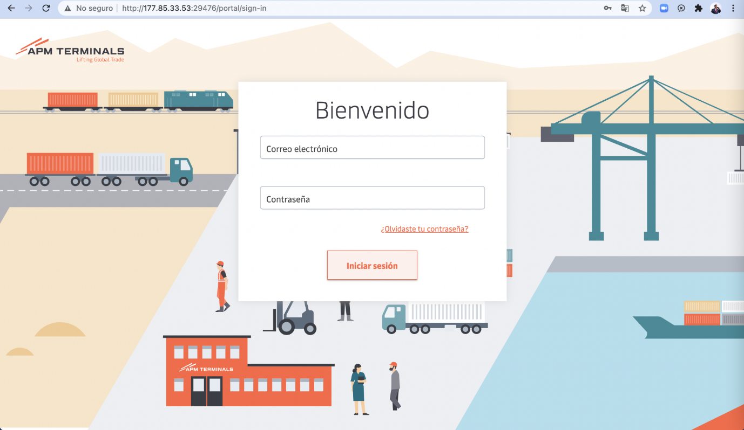
INGRESO
URL de acceso
Ingresar a la URL
***ttp://177.85.33.53:29476/portal/sign-in***
5

Slide 6
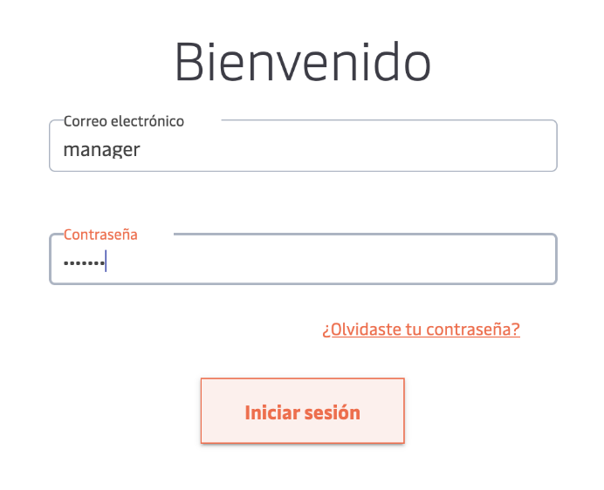
INGRESO
Credenciales
Usuario: colocar la cuenta asignada
Clave: colocar la clave asignada
Luego clic en el botón: “Iniciar sesión”
6

Slide 7
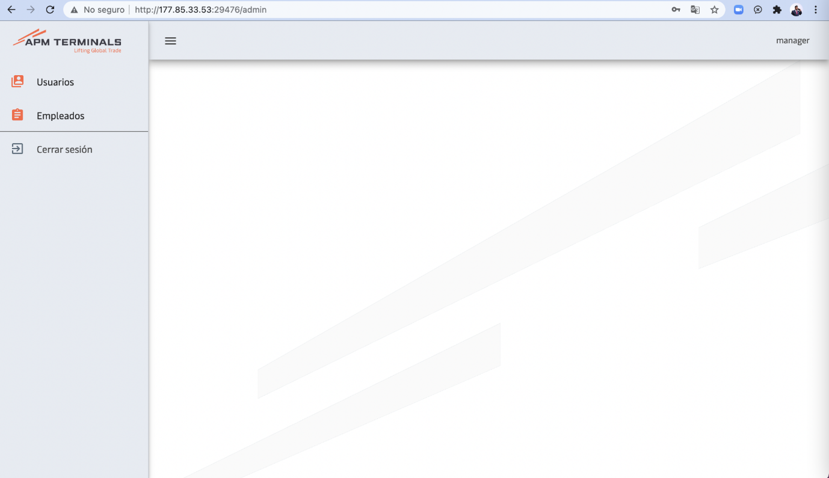
INGRESO
Una vez el proceso de autenticación pase satisfactoriamente, la interfaz mostrará el menú del sistema al lado izquierdo, y en la parte superior derecha el nombre del usuario.
Las opciones del menú son:
Usuarios
Empleados
7

Slide 8
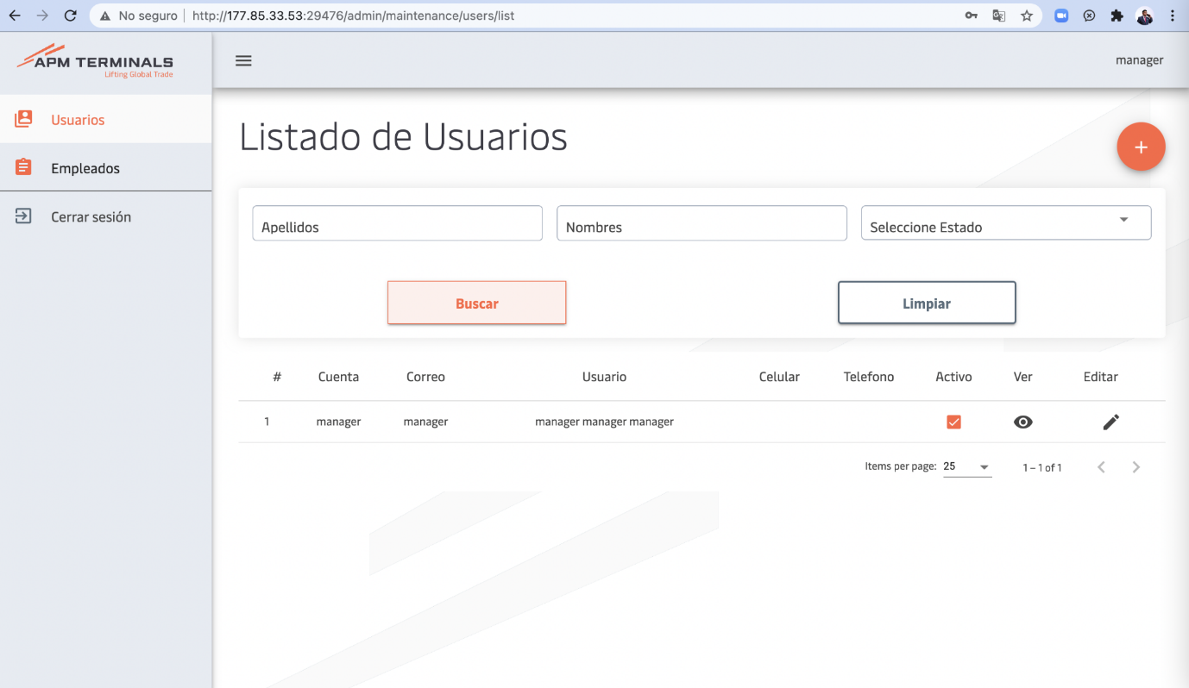
USUARIOS
Al ingresar al menú usuarios se mostrará el listado de usuarios.
Listado:
Para buscar un usuario tenemos los siguientes filtros a disposición: Apellidos, nombres y estado.
Una vez completado el texto en el campo se le dará clic en el botón buscar.
Para limpiar los filtros, dar clic en el botón Limpiar.
8

Slide 9
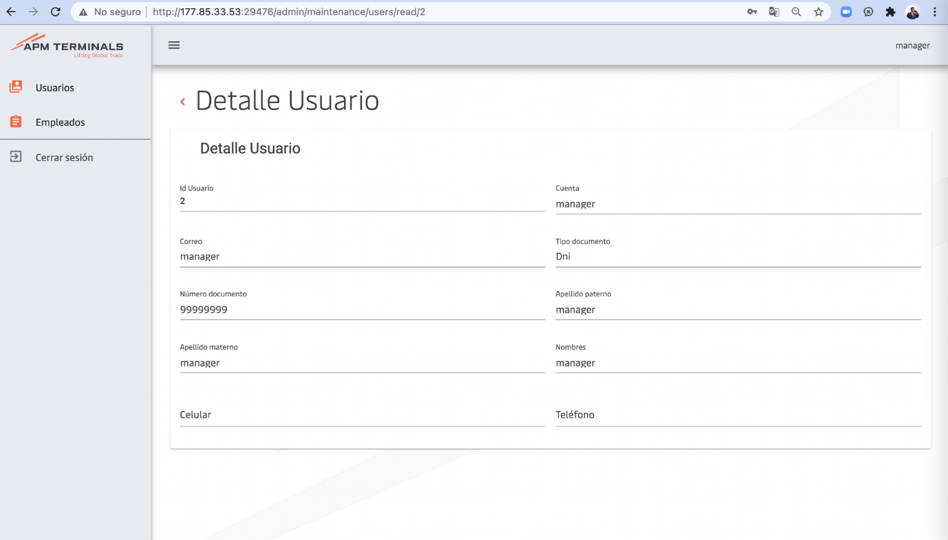

USUARIOS
El sistema mostrará la relación de usuarios con las siguientes columnas: #, Cuenta, Correo, Usuario, Celular, Teléfono y Activo.
Y cada registro tendrá las siguientes acciones: Ver y Editar.
Ver:
El botón ver nos llevará a la pantalla para ver el detalle del usuario, donde encontraremos los campos: Id Usuario, Cuenta, Correo, Tipo de Documento, Número de Documento, Apellido Paterno, Apellido Materno, Nombres, Celular y teléfono.
Para regresar a la pantalla anterior daremos clic en el botón.
9

Slide 10
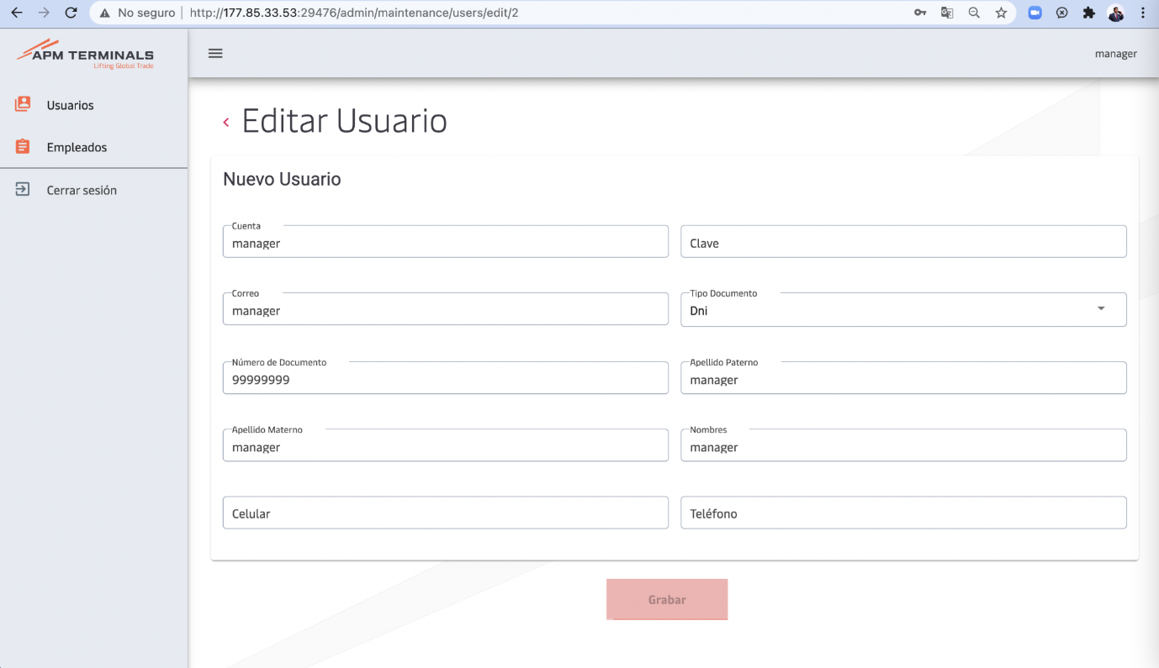
USUARIOS
Editar:
En la pantalla editar se podrá cambiar los datos de los campos del registro de usuarios.
Los campos a editar son: Cuenta, Correo, Tipo de Documento, Número de documento, Apellido Paterno, Apellido Materno, Nombres, Celular y Teléfono.
Una vez realizados los cambios daremos clic en el botón “Grabar”.
Para regresar a la pantalla anterior daremos clic en el botón.
10

Slide 11
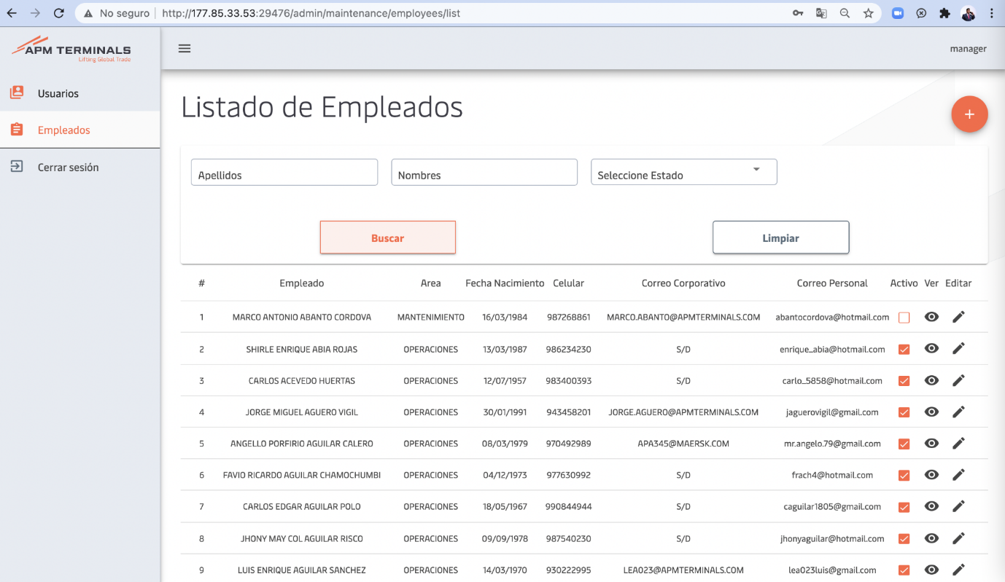
EMPLEADOS
Al ingresar al menú empleados se mostrará el listado de empleados.
Listado:
Para buscar un empleado tenemos los siguientes filtros a disposición: Apellidos, nombres y estado.
Una vez completado el texto en el campo se le dará clic en el botón buscar.
Para limpiar los filtros y daremos clic en el botón Limpiar.
11

Slide 12
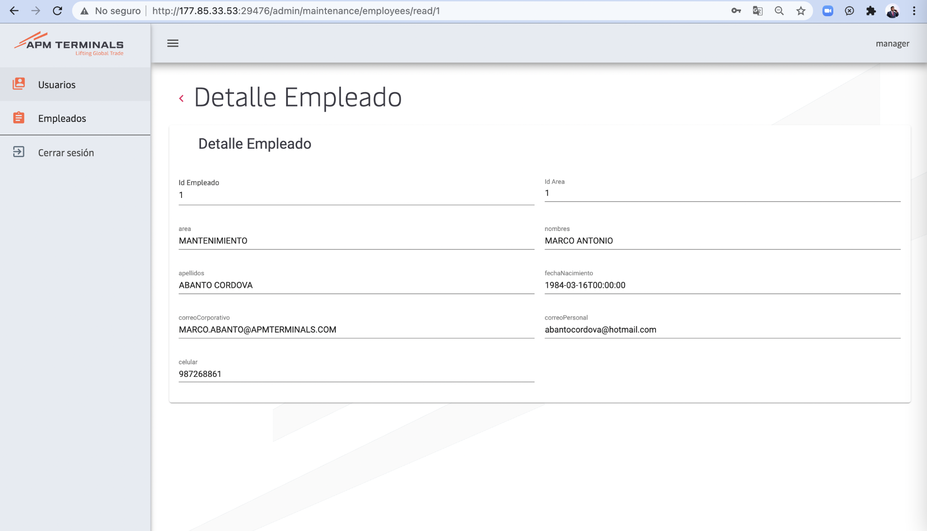
EMPLEADOS
El sistema mostrará la relación de empleados con las siguientes columnas: #, Empleado, Área, Fecha Nacimiento, Celular, Correo Corporativo, Correo Personal y Activo.
Y cada registro tendrá las siguientes acciones: Ver y Editar
Ver:
El botón ver nos llevará a la pantalla para ver el detalle del empleado, donde encontraremos los campos: Id Empleado, Id Área, Nombre de Área, Nombres, Apellidos, Fecha de Nacimiento, Correo Corporativo, correo Personal y celular.
Para regresar a la pantalla anterior daremos clic en el botón.
12

Slide 13
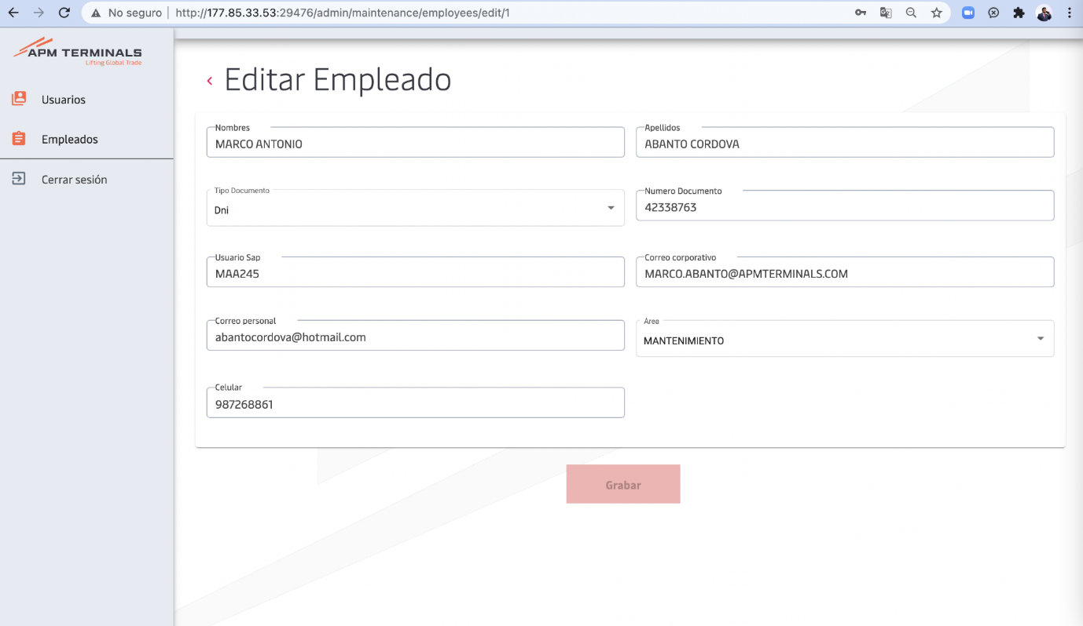
EMPLEADOS
Editar:
en la pantalla editar se podrá cambiar los datos de los campos del registro de empleado.
Los campos a editar son: Nombres, Apellidos, Tipo Documento, Número Documento, Usuario SAP, Correo Corporativo, Correo Personal, Área y Celular.
una vez realizados los cambios daremos clic en el botón “Grabar”.
Para regresar a la pantalla anterior daremos clic en el botón.
13

